Slide 1


МОУ Удельнинская гимназия
Образовательный проект
Формирование естественнонаучной грамотности младших школьников на занятиях кружка
«Научные развлечения»

Slide 2
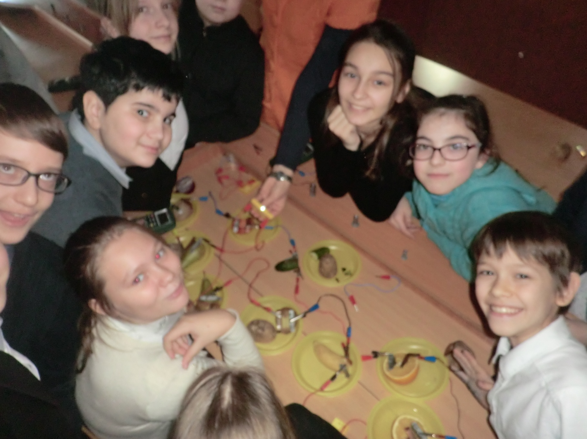
«Научные развлечения»
Детское объединение

Slide 3
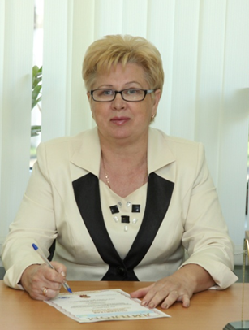
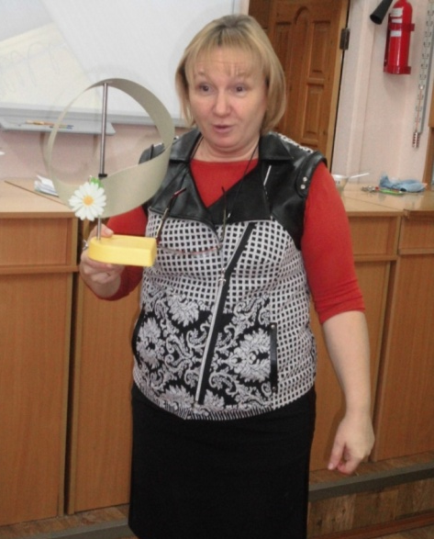
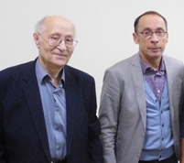

Команда проекта
Андреева Наталия Викторовна, учитель физики высшей категории и просто незаменимый человек
Администрация МОУ Удельнинская гимназия
Научный консультант:
Центр естественнонаучного
образования
Института
стратегии
развития
образования
РАО
Партнёры проекта:
ООО «Научные развлечения» разработчик учебного оборудования,
лауреат премии Правительства
России 2015

Slide 4
Актуальность
В учебном плане основной школы отсутствует предмет «Естествознание 5-6», который предусмотрен проектом Концепции естественнонаучного образования Российской Федерации
Разрыв в естественнонаучном образовании: между курсом окружающего мира в начальной школе и курсами естественнонаучных предметов в основной школе
 | 1 | 2 | 3 | 4 | 5 | 6 | 7 | 8 | 9 | 10 | 11
Окруж мир
Химия
Физика
Астрономия
География
Биология

Slide 5
Цель проекта:
Создание пропедевтического курса для 5-6 классов по формированию естественнонаучной грамотности подготовке учащихся к восприятию систематического курса физики основной школы
Задачи проекта:
1. Создать ресурсную базу курса
2. Определить содержание курса, разработать сценарии занятий
3. Апробировать курс "Научные развлечения"
4. Сделать оценку внедрения проекта, произвести коррекцию
5. Апробировать две формы проведения занятий: кружковую и классно-урочную. Разработать рабочие тетради по курсу. Опубликовать результаты

Slide 6



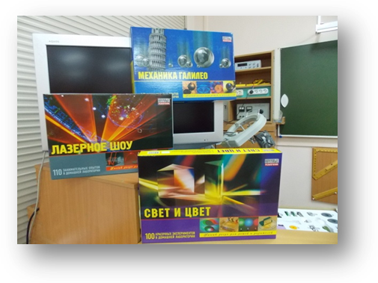
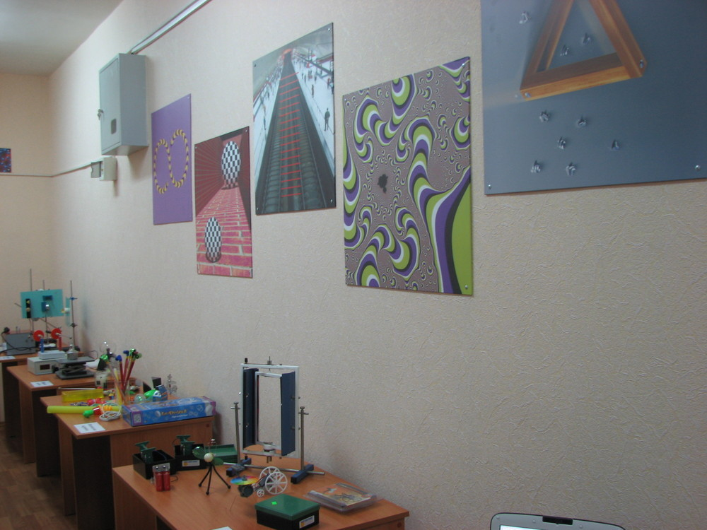
Наш курс
Удивление
Самостоятельный эксперимент
ЭКСПЛОРАТОРИУМ
Наборы «Научные развлечения»

Slide 7
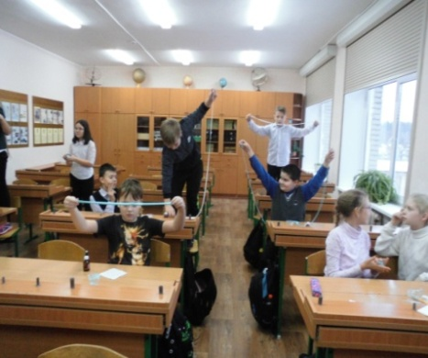
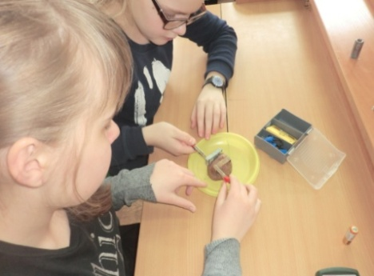
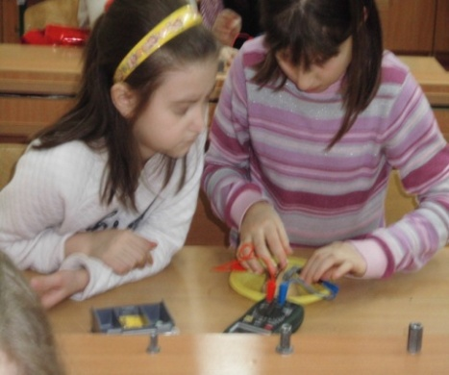
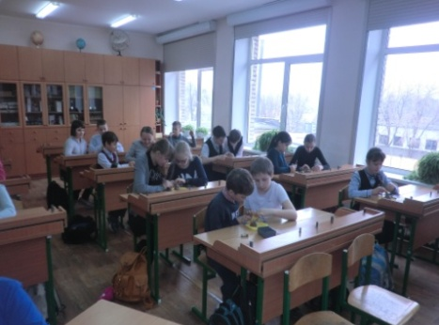
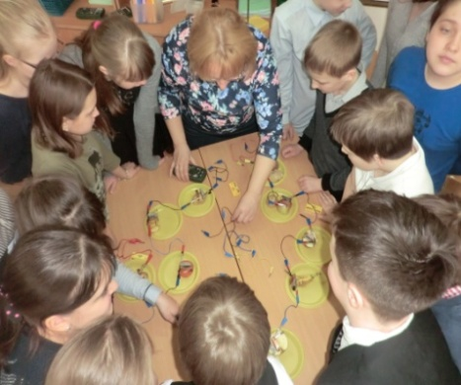
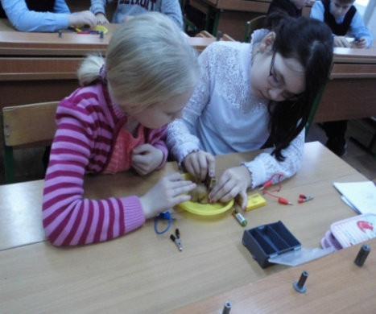
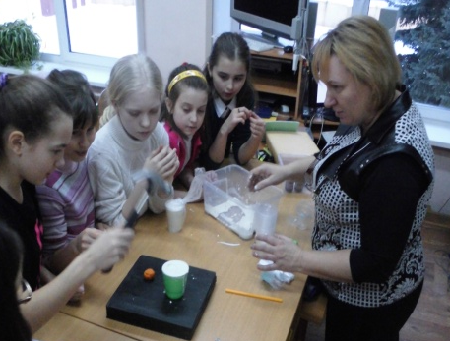
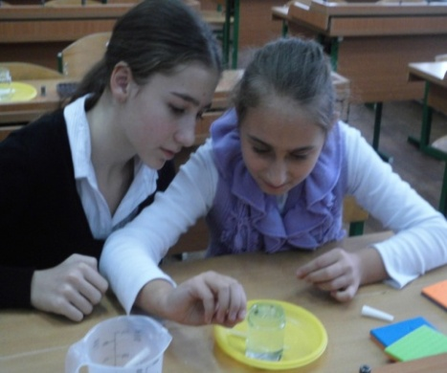
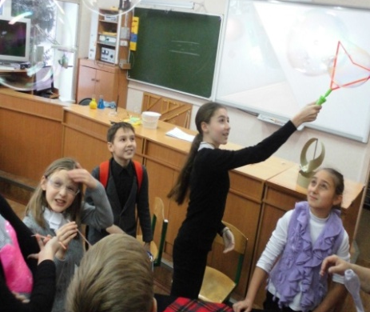
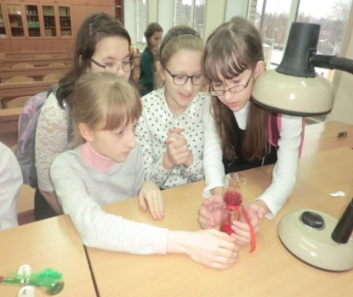
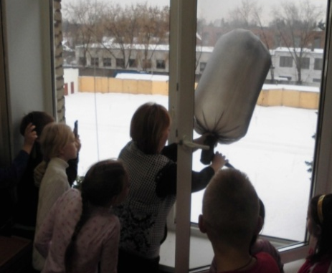
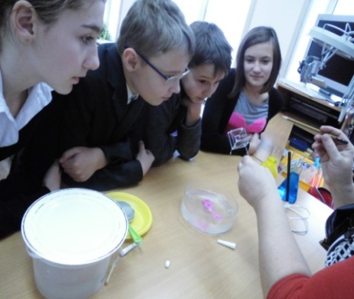
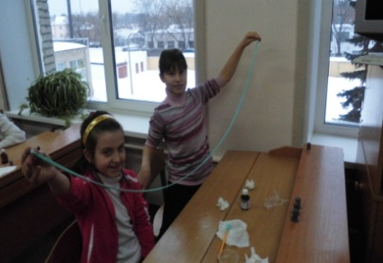
Тематическое планирование
Механика Галилео
Центр тяжести и где его искать
Конструирование тела с устойчивым центром тяжести
По миру машин и механизмов
Конструирование простых механизмов
Загадочное вращение
Конструирование волчка
Почему летают самолеты
Конструирование модели крыла самолета
Тепломентариум
Холодно-горячо
Конструирование тепловой вертушки
Твердое или жидкое?
Эксперименты с неньютоновскими жидкостями
Удивительная мыльная пленка
Опыты с мыльными пленками
Электричество и магнетизм вокруг нас
Знакомство с электричеством
Опыты по электризации тел
Источники электричества
Создание источника тока и испытание его действия
Использование электричества
Сборка электрических цепей
Путешествие в мир магнитов
Создание электромагнита
Свет и цвет
Источники света
Измеряем силу света
Световой луч
Конструирование камеры-обскура
Семь цветов из белого
Создание волчков Максвелла
Почему небо голубое, солнце желтое, а трава зеленая
Опыты с цветными фильтрами
Оптические иллюзии
Создание движущихся картинок
Научный музей
Посещение школьного экслораториума

Slide 8
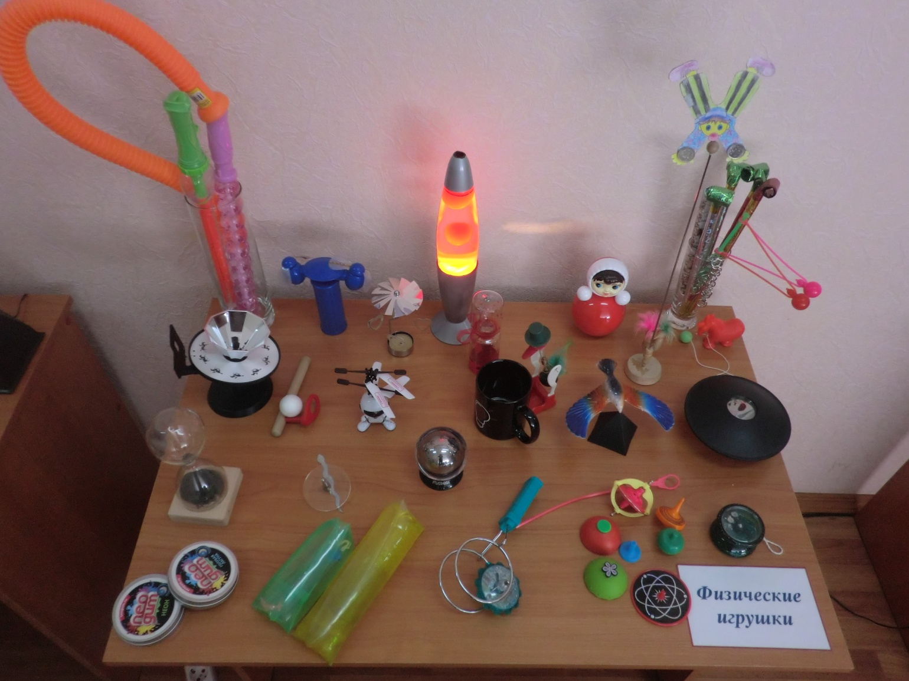
Физическая игрушка

Slide 9
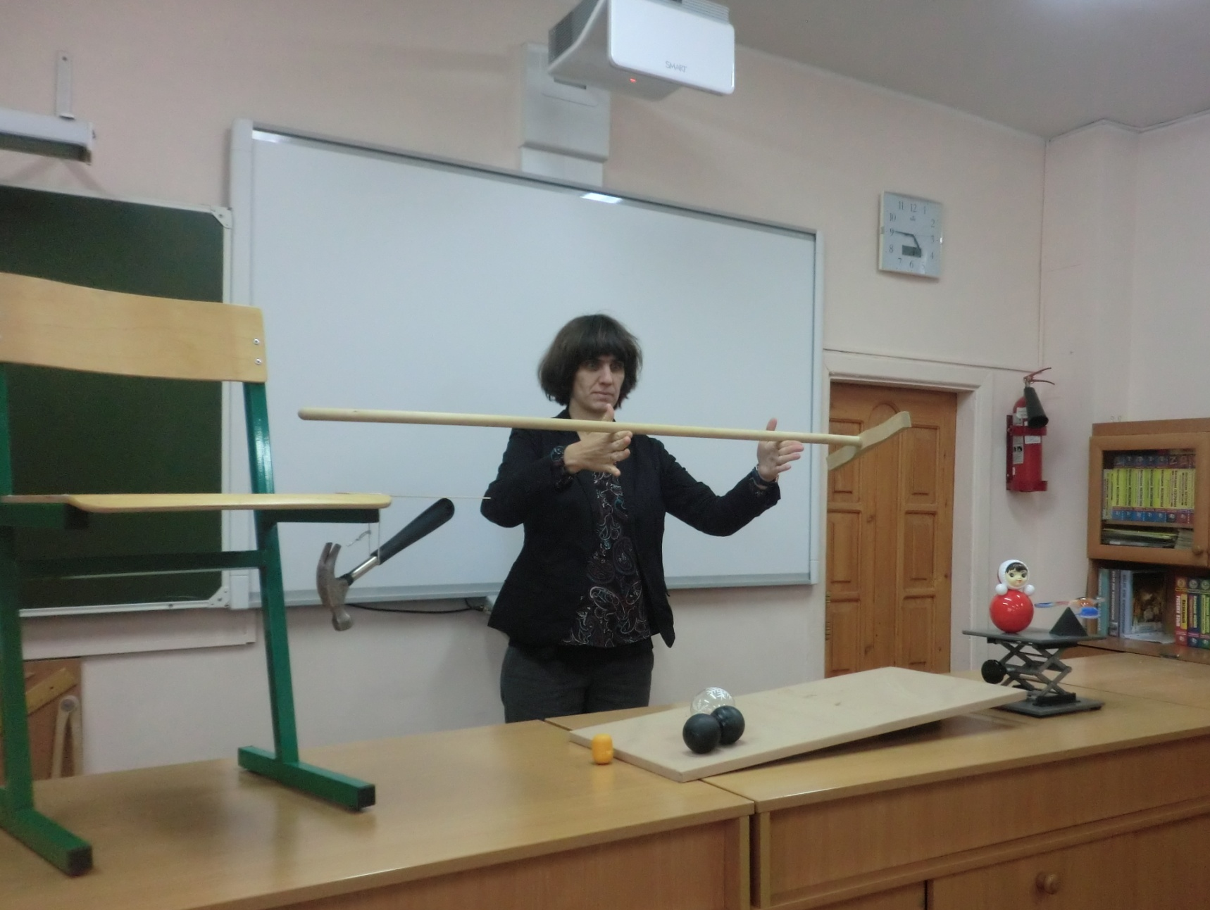
Центр тяжести и где его искать

Slide 10
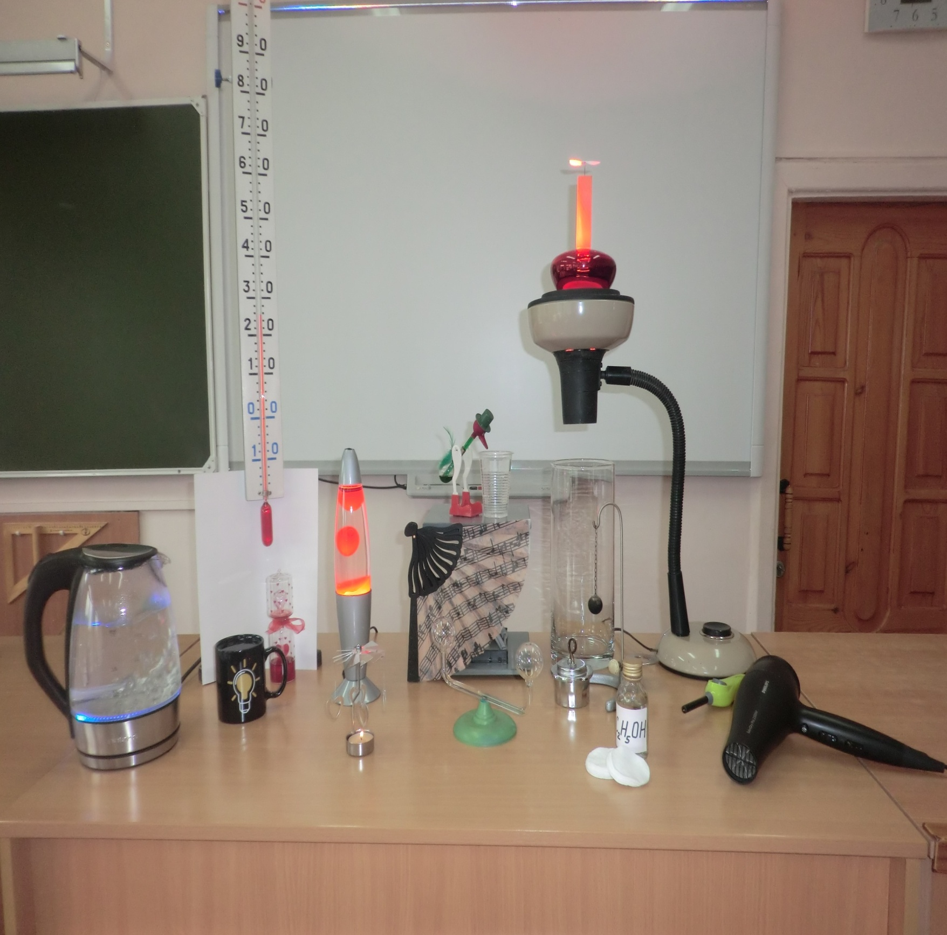
Холодно-горячо

Slide 11

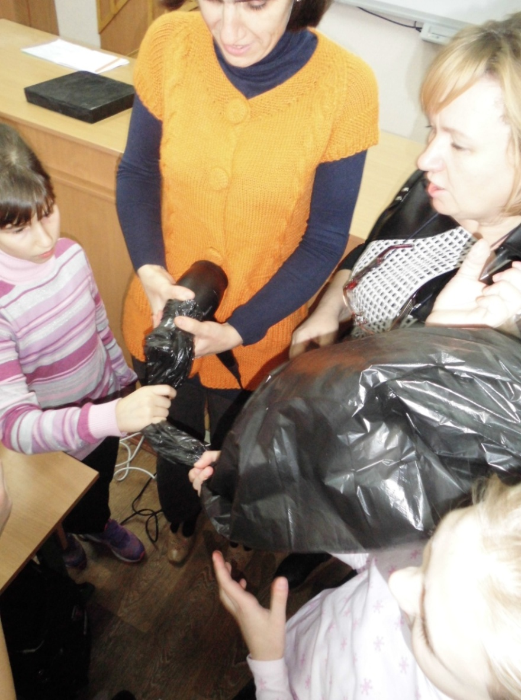
Холодно-горячо

Slide 12
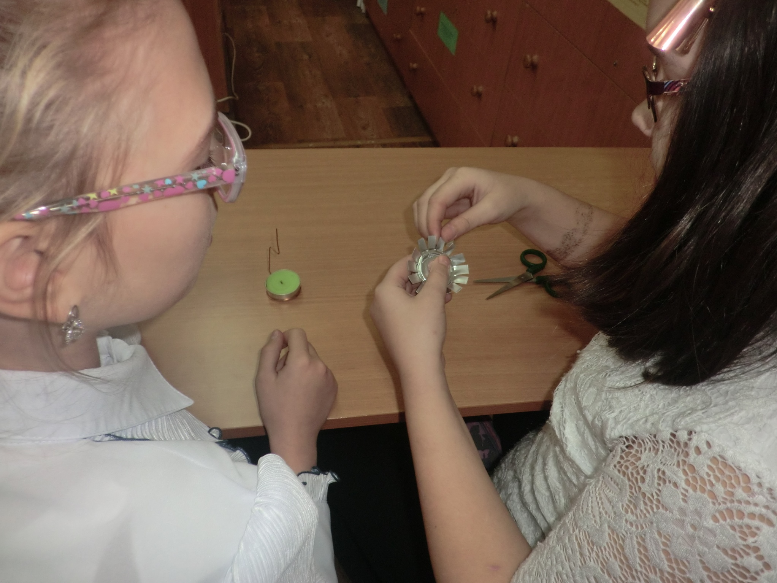
Холодно-горячо

Slide 13
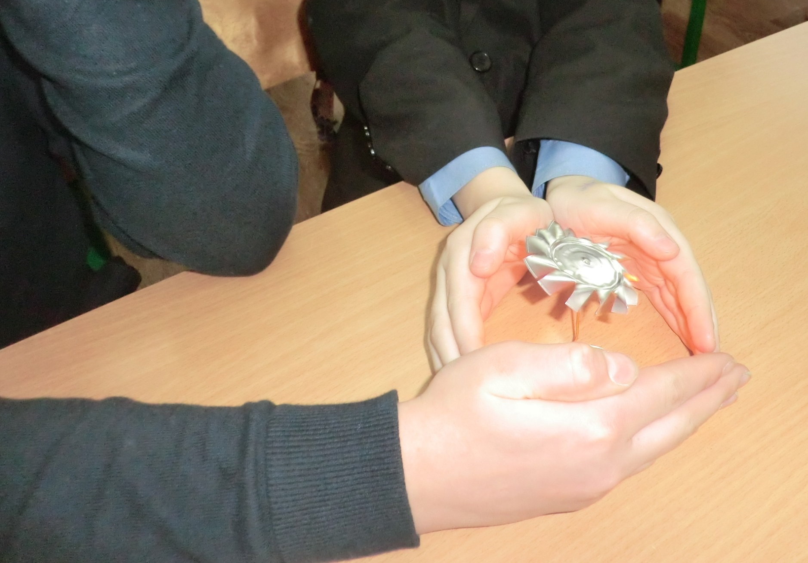
Холодно-горячо

Slide 14
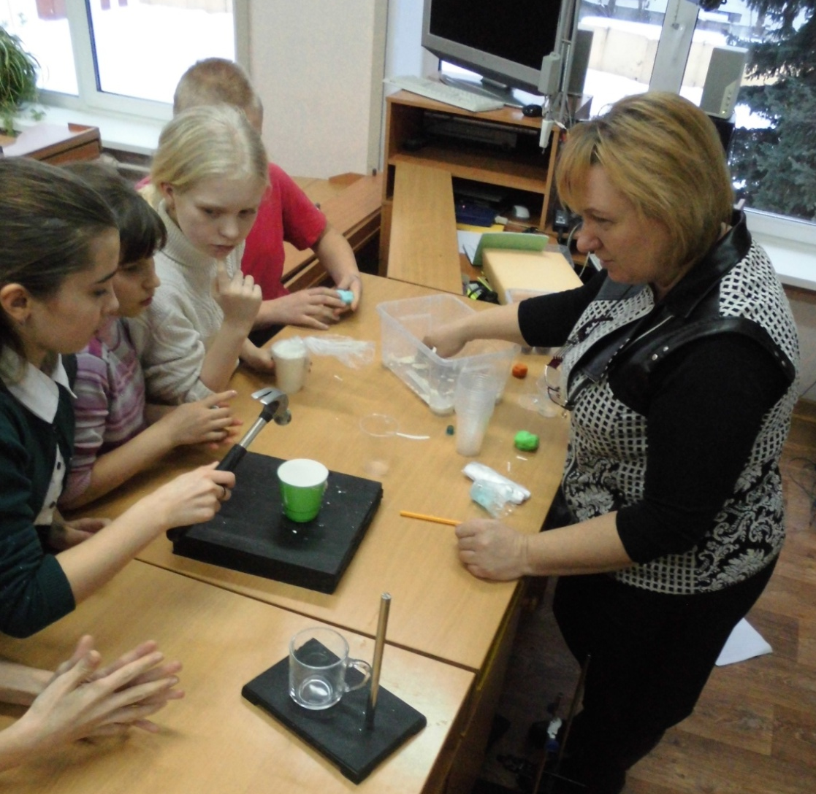
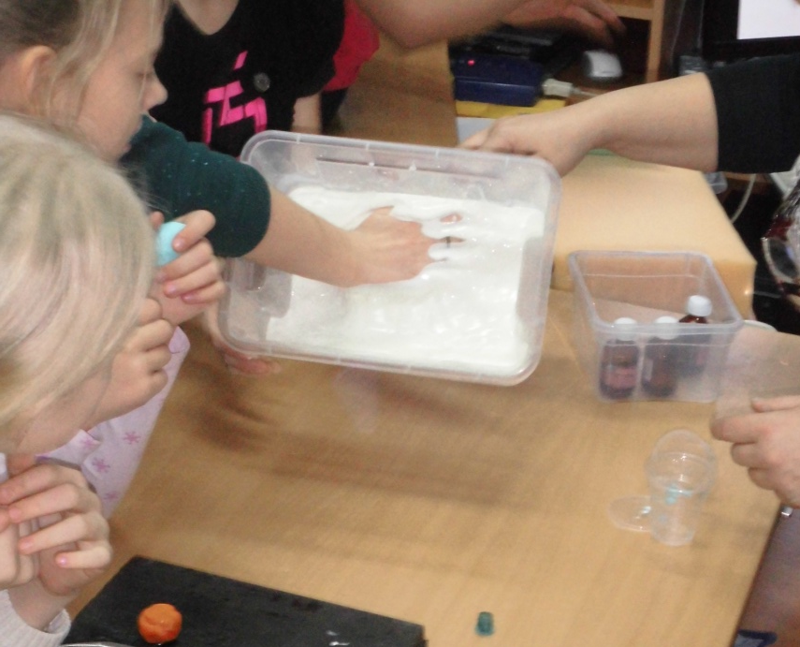
Твердое или жидкое?

Slide 15
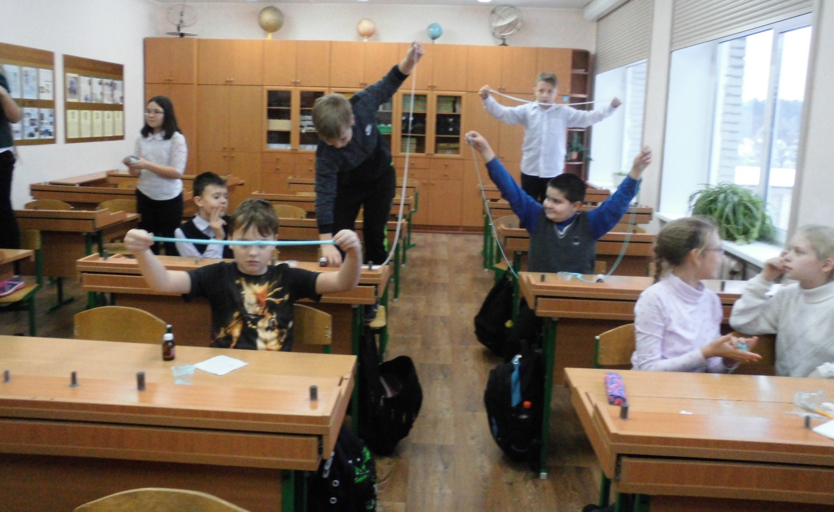
Твердое или жидкое?

Slide 16

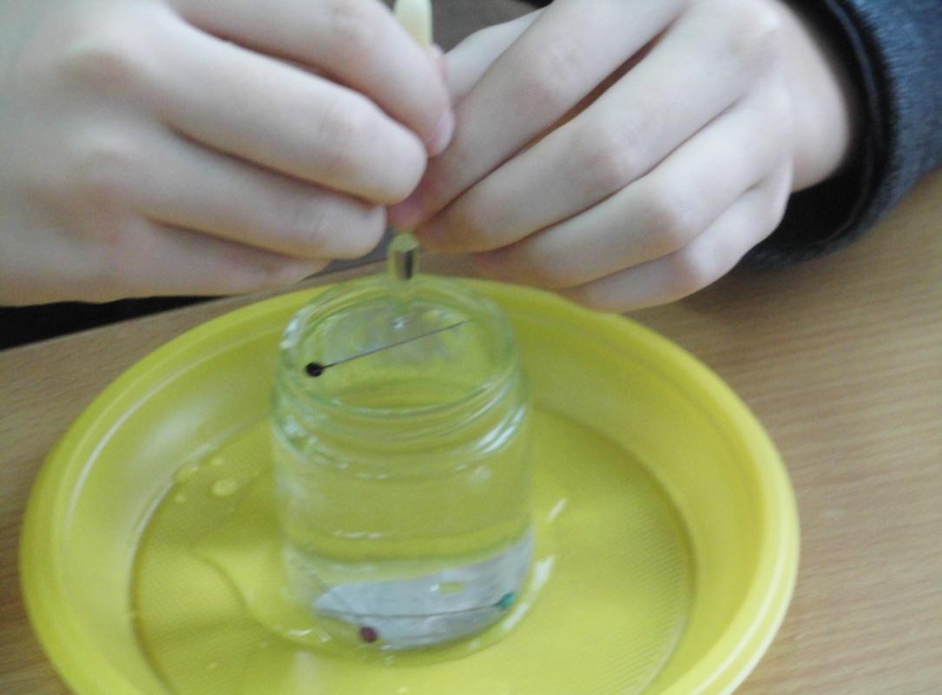
Удивительная мыльная пленка

Slide 17
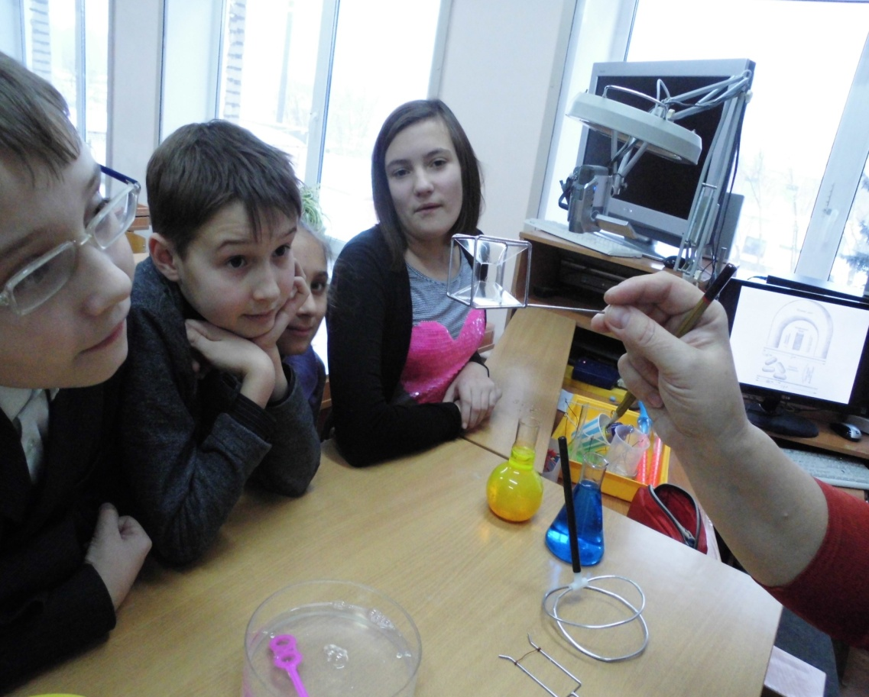
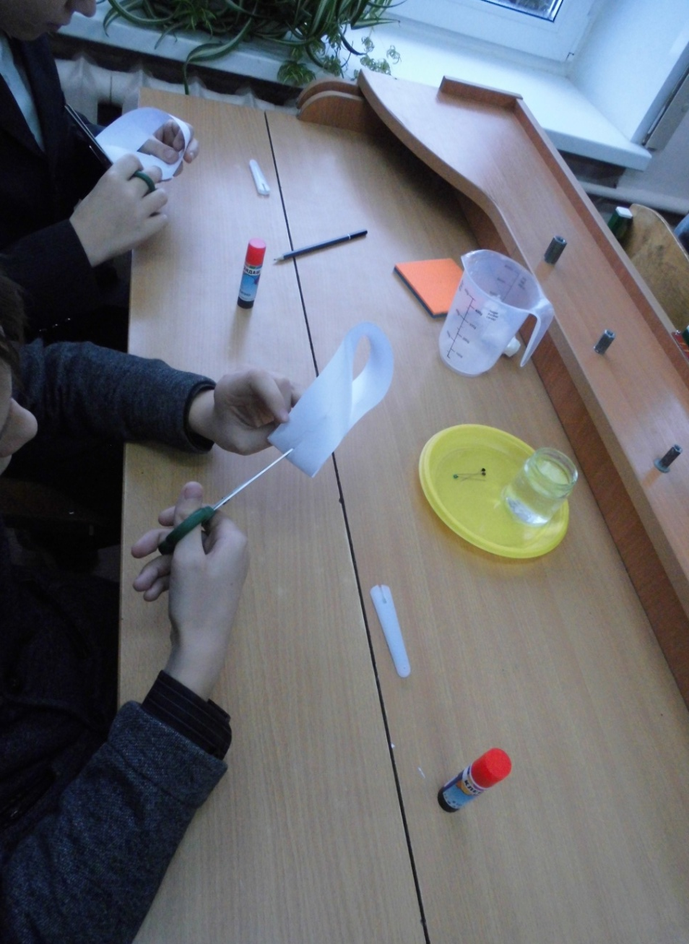
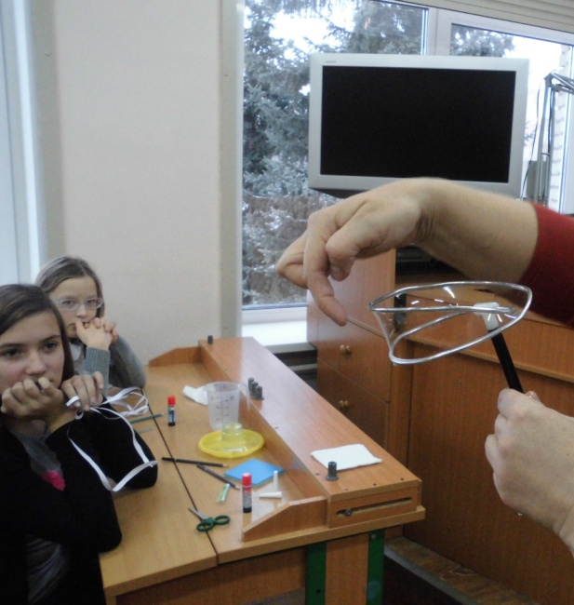
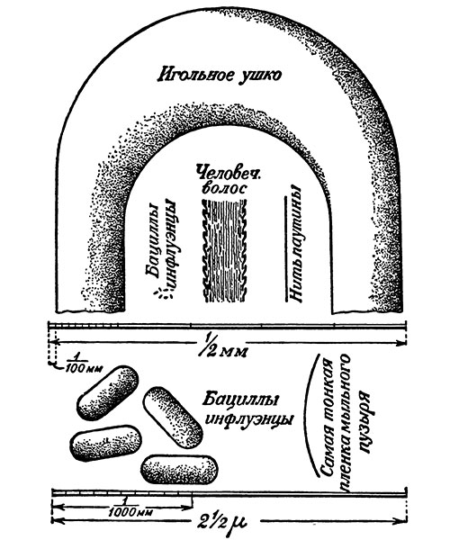
Удивительная мыльная пленка

Slide 18
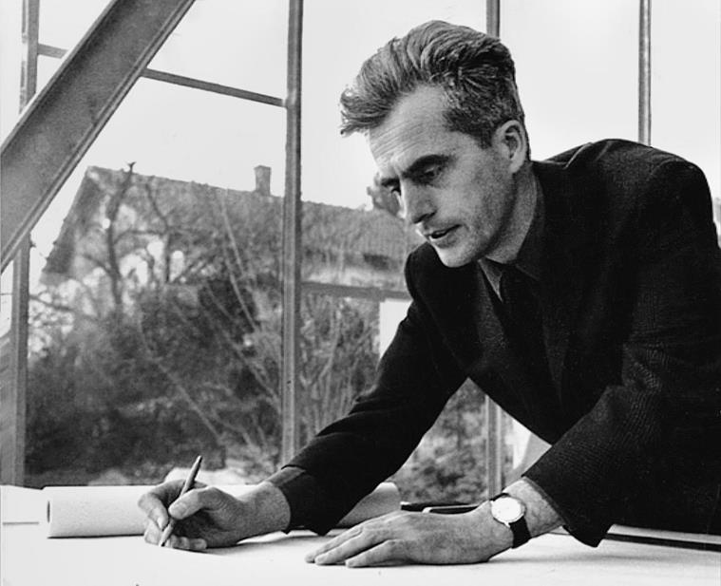
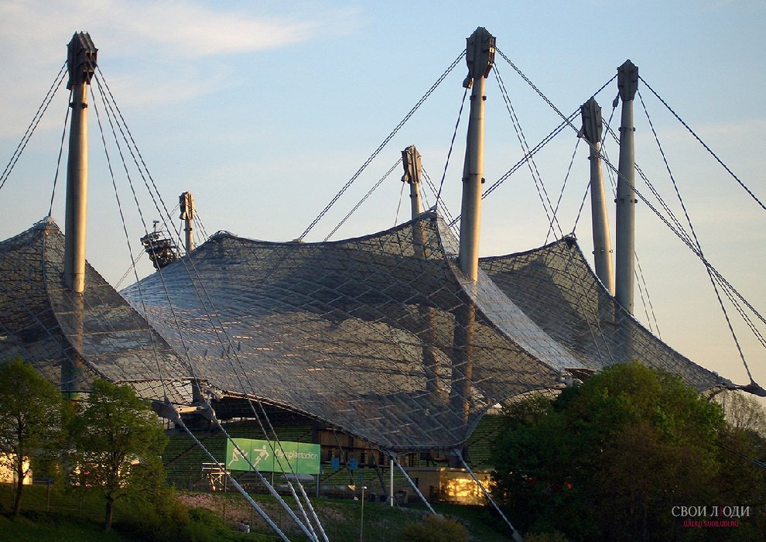
Удивительная мыльная пленка
Фрей Отто
Мюнхен. Олимпийский стадион

Slide 19
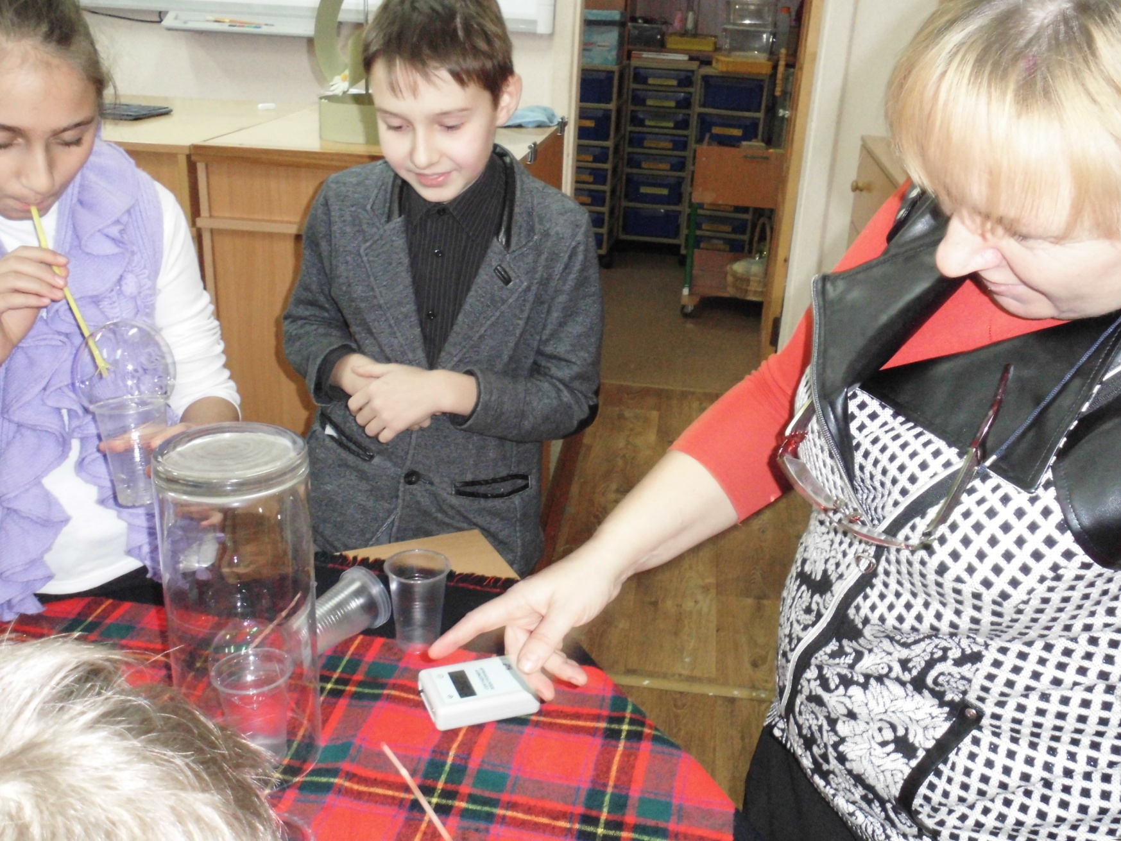
Удивительная мыльная пленка

Slide 20
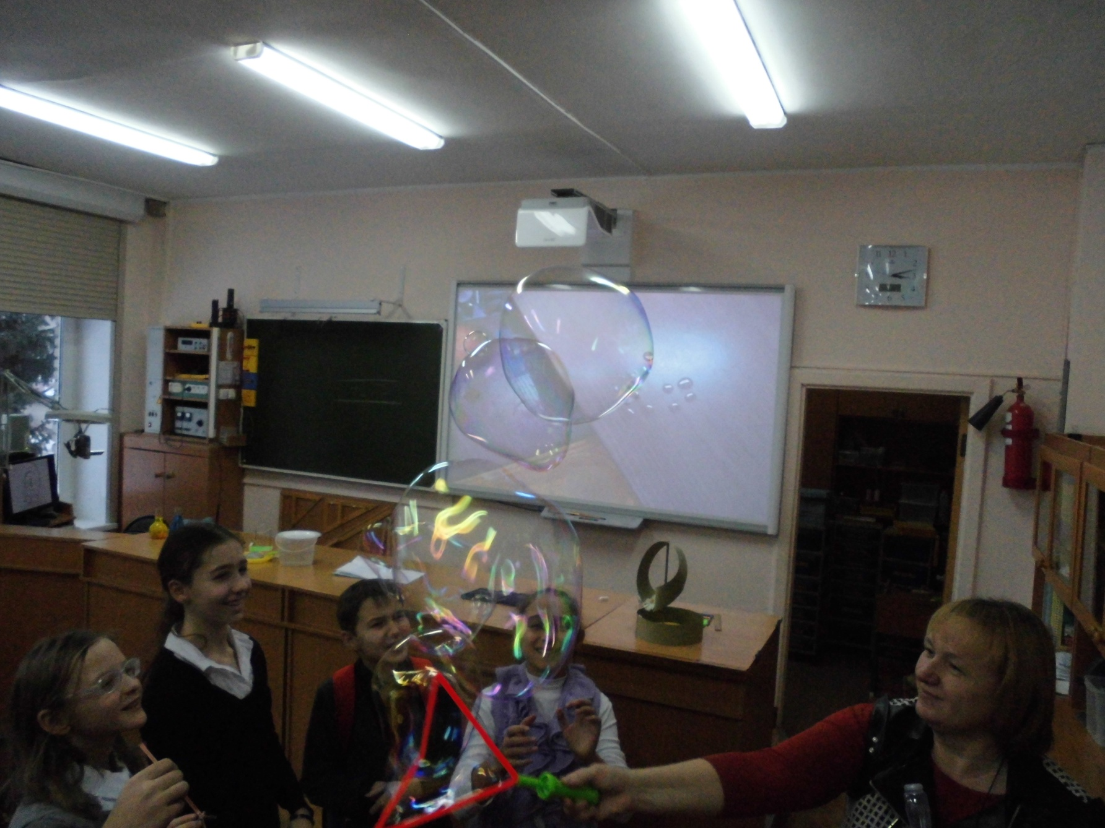
Удивительная мыльная пленка

Slide 21
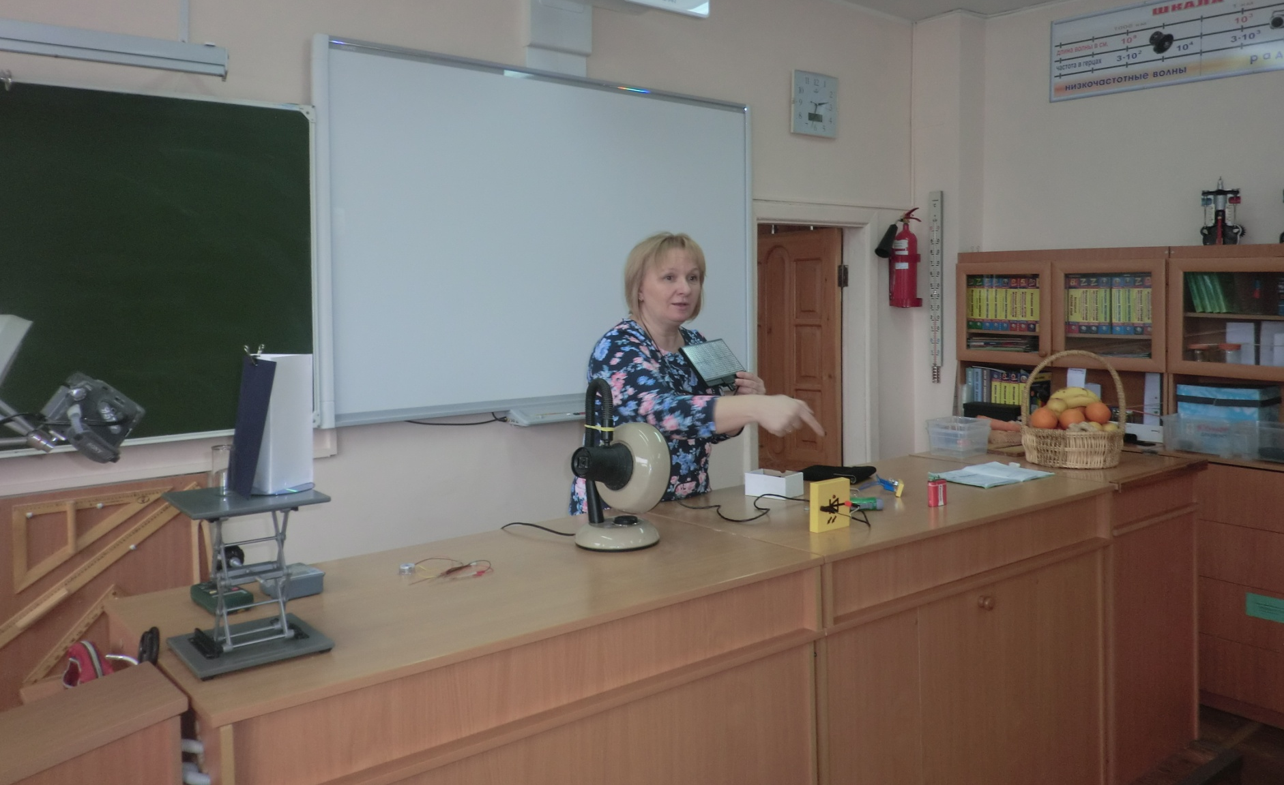
Источники электричества

Slide 22
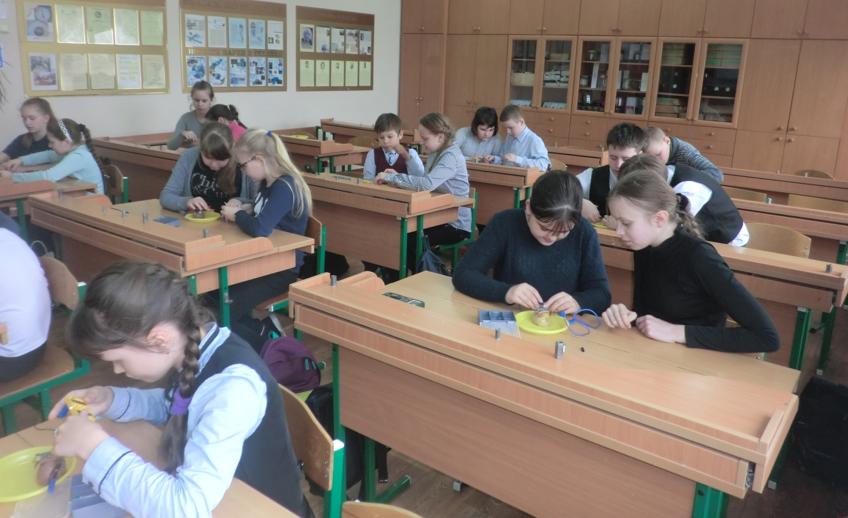
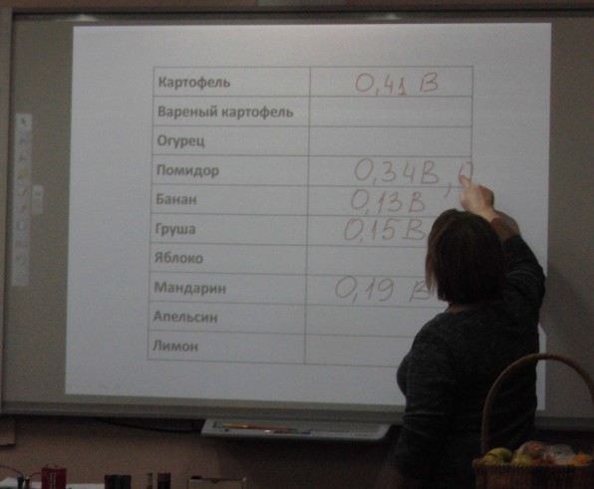
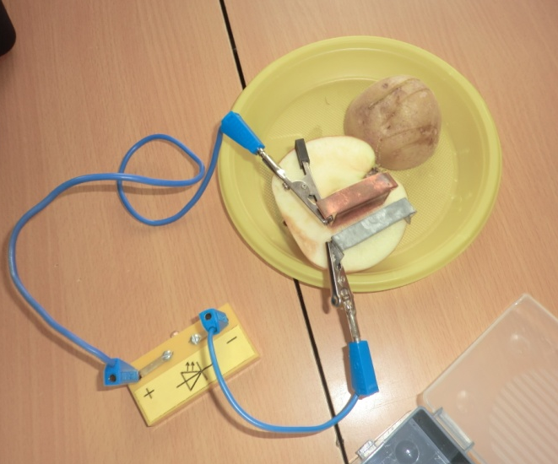
Источники электричества

Slide 23
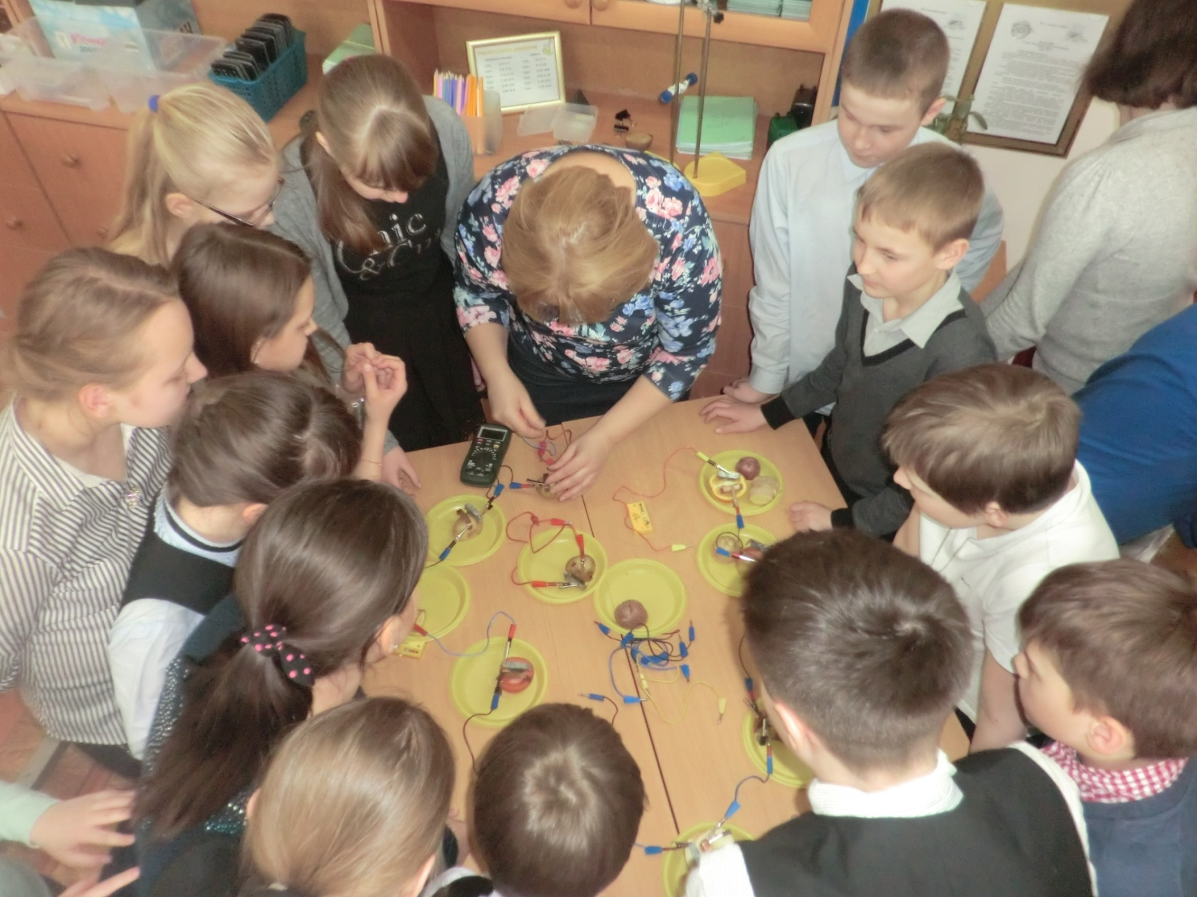
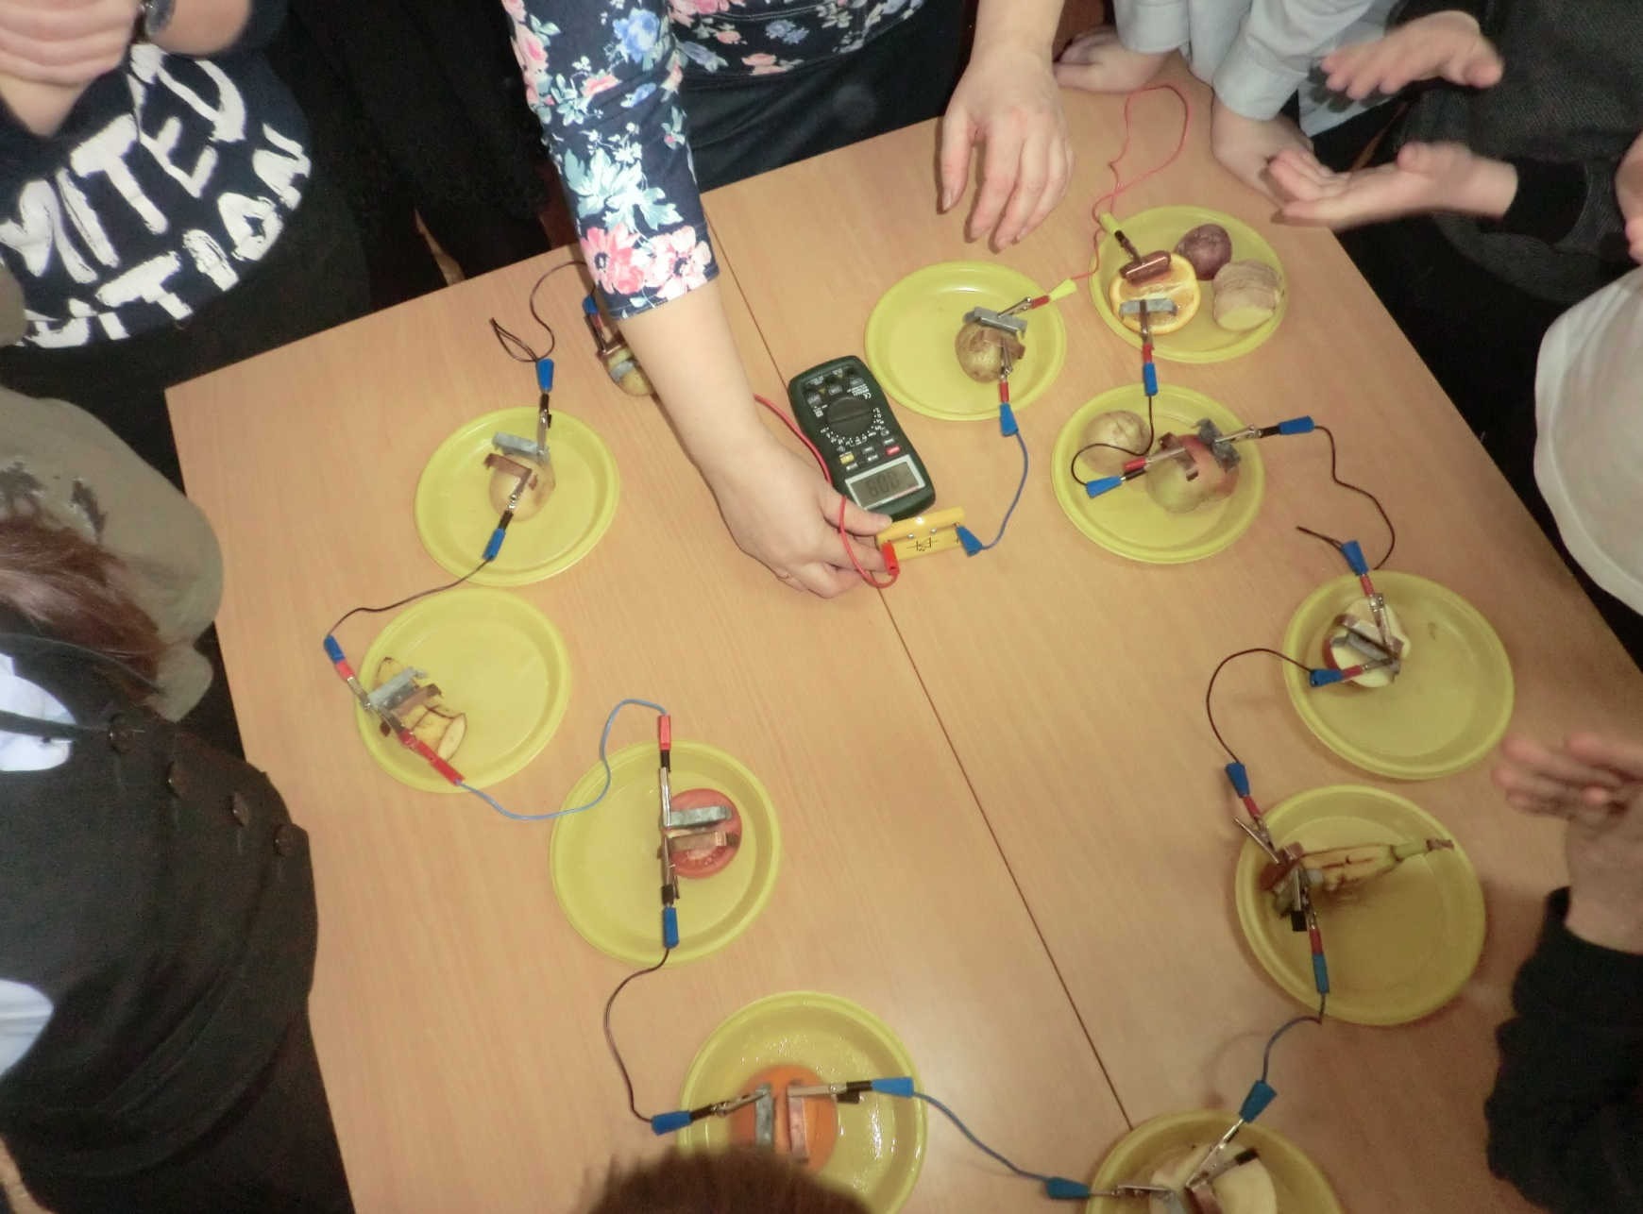
Источники электричества

Slide 24
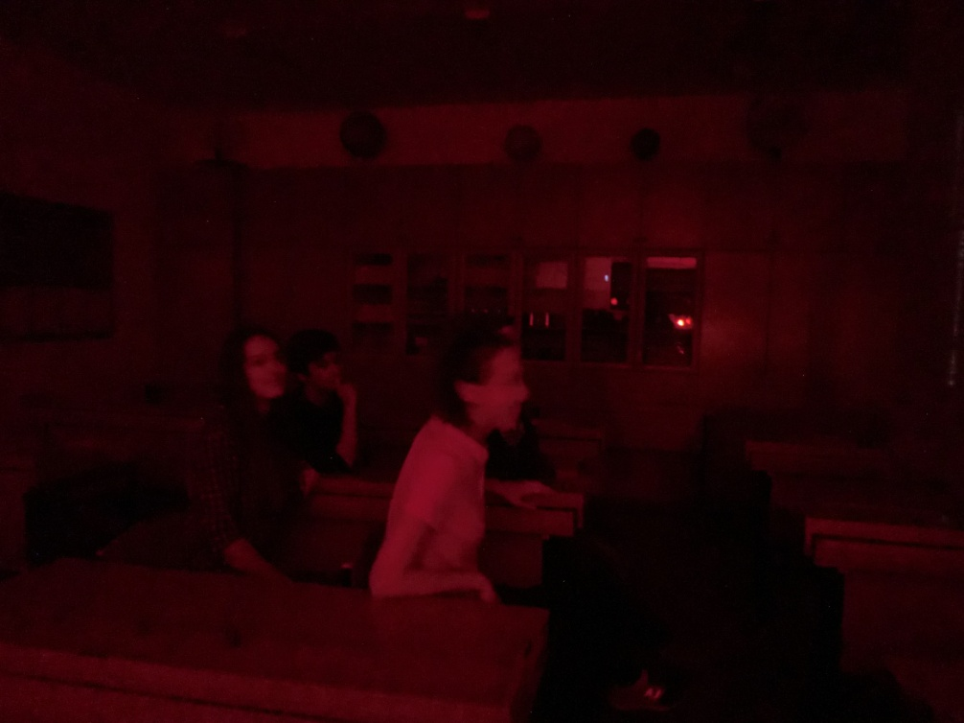
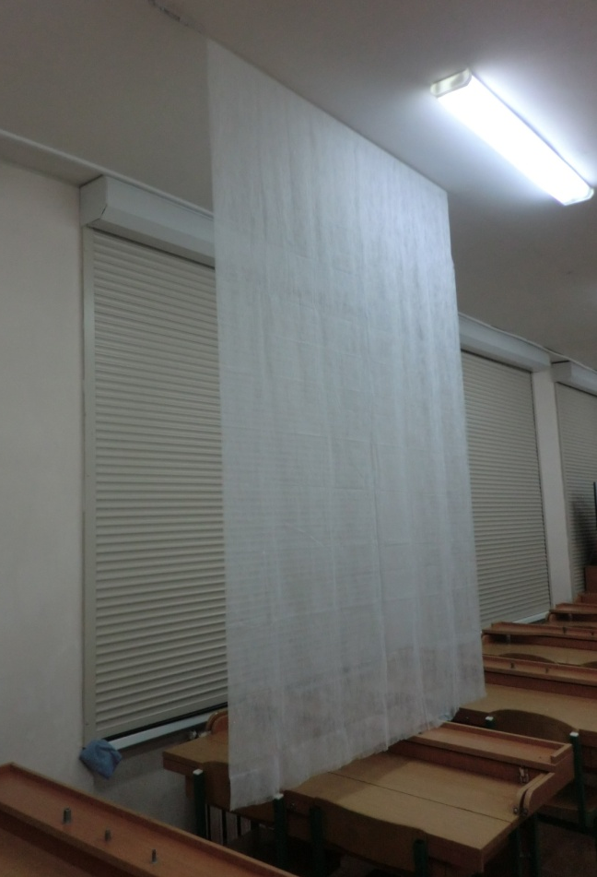
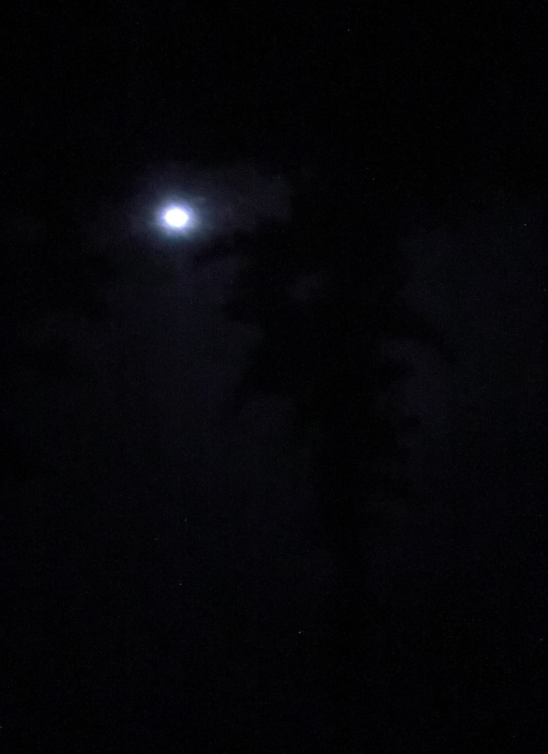
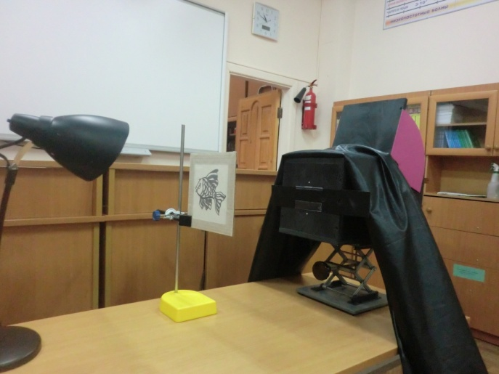
Световой луч

Slide 25
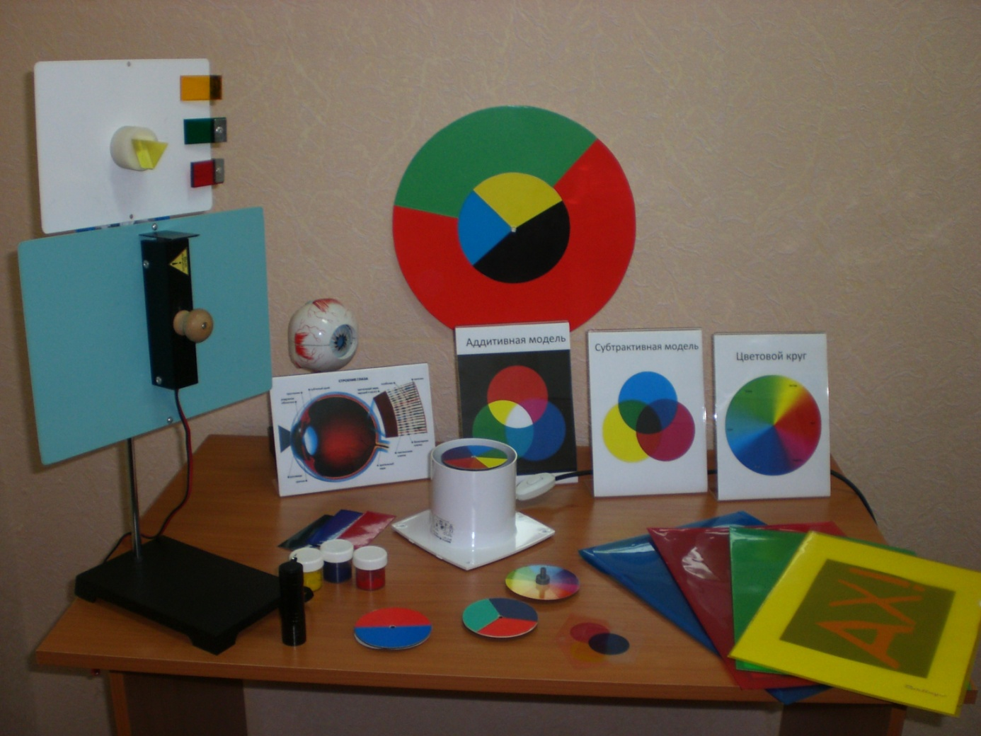
Почему небо голубое,
а трава зеленая…

Slide 26
Сроки реализации проекта
I этап Подготовительный (2015 – 2016)
Создание школьного научного музея "Эксплораториум"
как ресурсной базы курса, работа над содержанием курса,
разработка сценариев занятий
II этап Экспериментально – внедренческий
(сентябрь 2016 - сентябрь 2017)
Апробация курса «Научные развлечения»
III этап Аналитический (сентябрь 2017- май 2018)
Экспертная оценка внедрения проекта. Корректировка.
Распространение опыта работы
IV этап Заключительный (сентябрь 2018 - 2020)
Апробация двух форм проведения занятий: кружковой и классно-урочной. Разработка рабочих тетрадей по курсу. Опубликование результатов

Slide 27
I этап
Создание школьного научного музея «Эксплораториум» как ресурсной базы курса

Slide 28
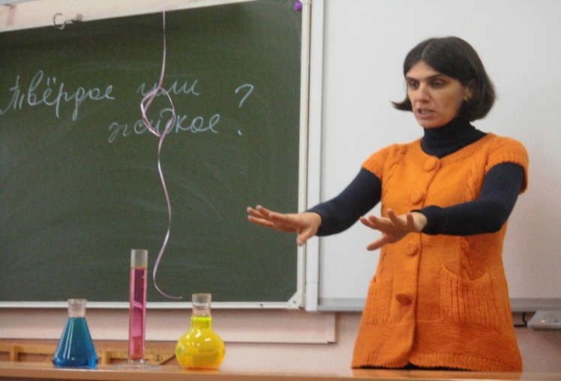



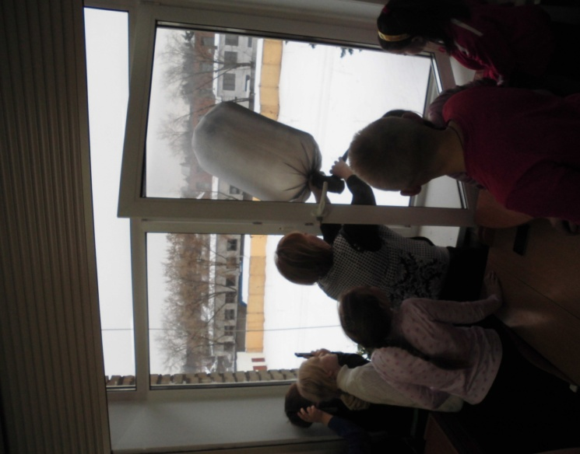


II этап Апробация курса

Slide 29
Аналитический (сентябрь 2017 – май 2018)
III этап
29.09.16
1. Региональная научно-практическая конференция "Формирование естественнонаучной грамотности и достижение планируемых результатов по физике, химии, биологии и географии»
Пчелкина М.А., Андреева Н.В.
Выступление
«Школьный эксплораториум и его роль в организации естественнонаучного образования»
23.10.17
3. Семинар-практикум для учителей физики Раменского района
«Формирование естественнонаучной грамотности младших школьников»
Пчелкина М.А., Андреева Н.В.
Открытое внеурочное занятие
"Почему летают самолеты"
Представление курса внеурочных занятий для учащихся 5-6 классов «Научные развлечения»
23.09.17
2. Региональный научно-практический семинар
"Формирование естественнонаучной грамотности и достижение планируемых результатов образования по физике, химии, биологии и физической географии»
Пчелкина М.А., Андреева Н.В.
Мастер-класс
Формирование естественнонаучной грамотности в курсе внеурочных занятий для обучающихся 5-6 классов «Научные развлечения»
11.04.2018
4. Выездное заседание Центра естественнонаучного образования Института стратегии развития образования Российской академии образования
Участники заседания: Пентин А.Ю., Заграничная Н.А., Никифоров Г.Г., Паршутина Л.А., Петрова Е.Н. ознакомились с опытом нашей работы. Как проведенное открытое внеурочное занятие "Источники электричества", так и сам курс получили высокую оценку

Slide 30
IV этап
Апробация двух форм проведения занятий: кружковой и классно-урочной. Разработка рабочих тетрадей по курсу. Опубликование результатов

Slide 31
Ожидаемые результаты
Разработка и апробация программы курса
«Научные развлечения»
2. Создание банка практико-ориентированных и экспериментальных заданий по всем разделам программы курса
3. Разработка рабочих тетрадей по курсу
4. Повышение уровня естественнонаучной грамотности обучающихся
Апробация двух форм проведения занятий:
кружковой и классно-урочной

Slide 32
Спасибо за внимание!

